Slide 1
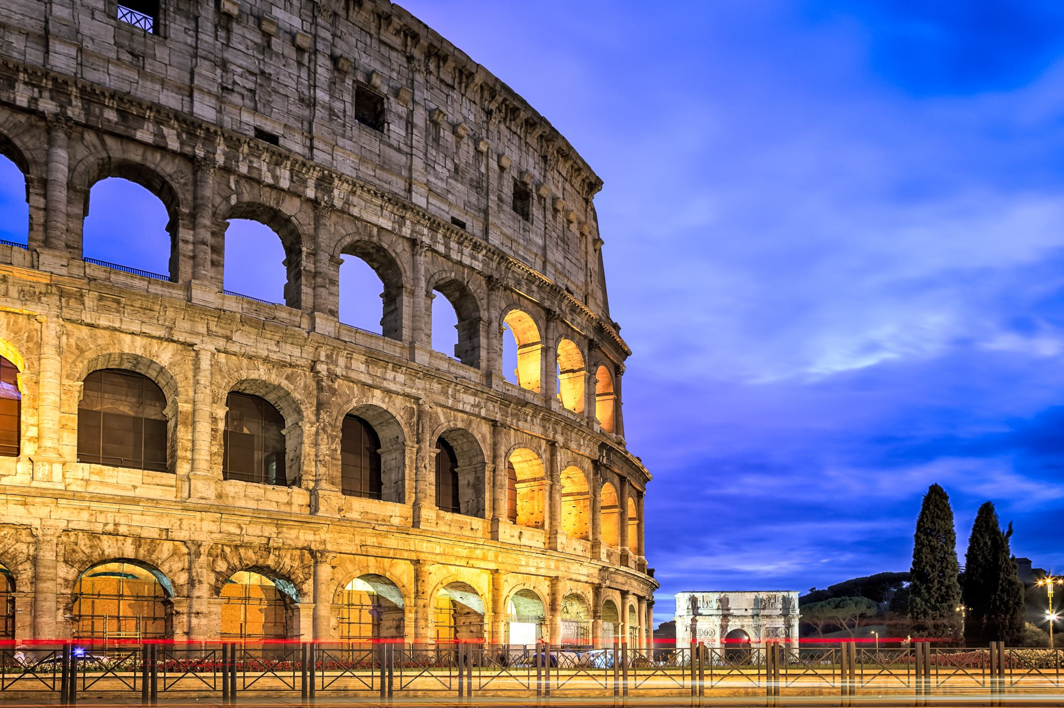
INSTRUCCIONES PARA REALIZAR TU ESPACIO DE ACTIVIDADES
Aprendemos el origen de los números romanos, el valor de las letras, reglas de repetición de letras, cómo suman o restas según la colocación...
2. Debemos realizar las tres primeras actividades. Si nos encontramos con alguna dificultad, no os preocupéis... para eso está el área de "REPOSTAJE", donde podremos repasar todo lo que hemos visto. Después podréis continuar a la "META" o regresar a las actividades en la que hayáis tenido alguna dificultad.
3. No se trata de llegar el primero a la "META", sino de entender bien el uso de los números romanos y lo más importante... ¡¡¡DISFRUTAD DE LO QUE HACÉIS!!!
RUBÉN FAJARDO JUAN
NIVEL: 4º EP

